Slide 1




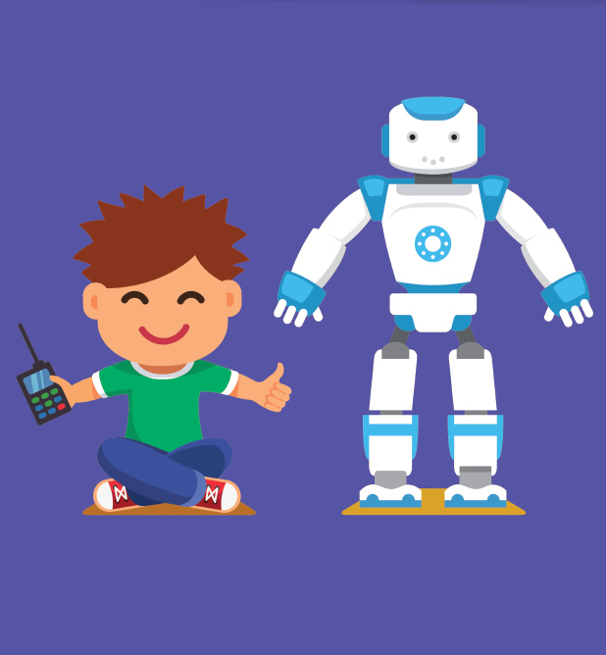
สถาบันพัฒนาคุณภาพวิชาการ (พว.)
เทคโนโลยี (วิทยาการคำนวณ)
๑
ชั้นประถมศึกษาปีที่

Slide 2
การเขียนโปรแกรม
แผนผังหัวข้อหน่วยการเรียนรู้
4
การเขียน
โปรแกรม
แหล่งเรียนรู้
ด้านวิทยาการคอมพิวเตอร์
โปรแกรมคอมพิวเตอร์
วิธีการเขียนโปรแกรม
ขั้นตอนวิธี

Slide 3
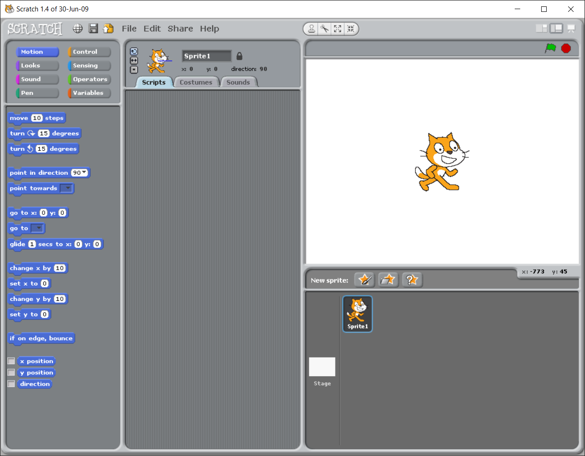

โปรแกรมคอมพิวเตอร์
>>
ฉากสำหรับ
แสดงตัวละคร
กลุ่มคำสั่ง
เมื่อติดตั้งโปรแกรม Scratch
บนเครื่องคอมพิวเตอร์ แล้วเปิดโปรแกรมขึ้นมา
จะเห็นกลุ่มคำสั่ง พื้นที่เขียนสคริปต์และเสียง
ฉากสำหรับแสดงตัวละคร
และตัวละคร
ตัวละคร
พื้นที่เขียน
สคริปต์และ
เสียง

Slide 4

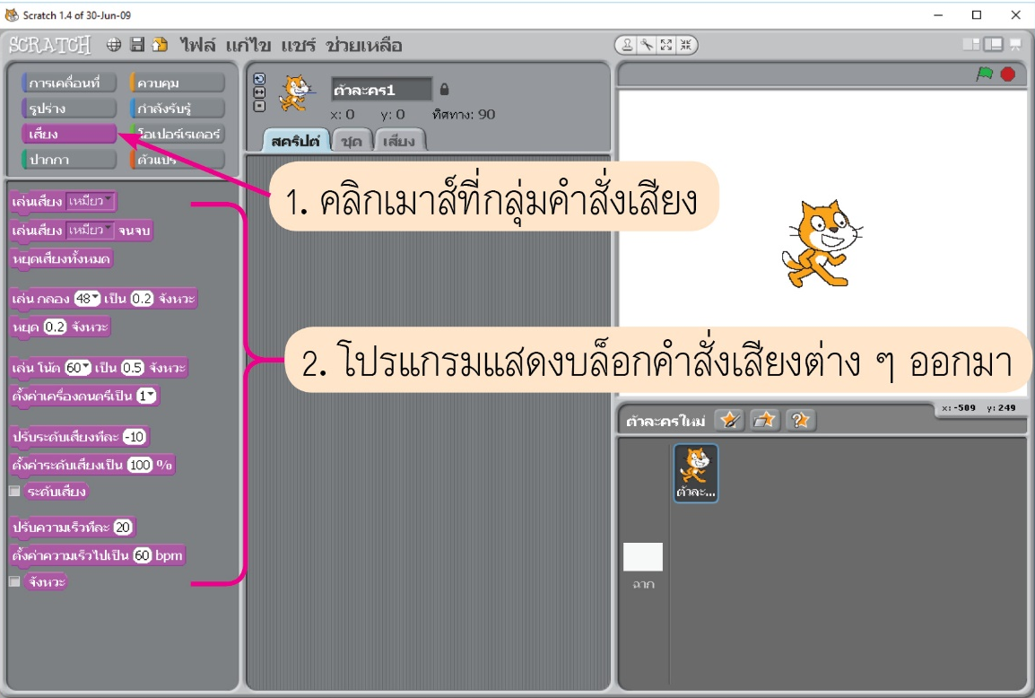
เมื่อคลิกเมาส์ที่เมนูในกลุ่มคำสั่ง โปรแกรมจะแสดงบล็อกคำสั่ง
ในกลุ่มนั้นออกมา เช่น คลิกเมาส์
ที่กลุ่มคำสั่งเสียง โปรแกรม
จะแสดงบล็อกคำสั่งเสียงออกมา ดังนี้
1 การคลิกเมาส์เลือกกลุ่มคำสั่งเสียง

Slide 5
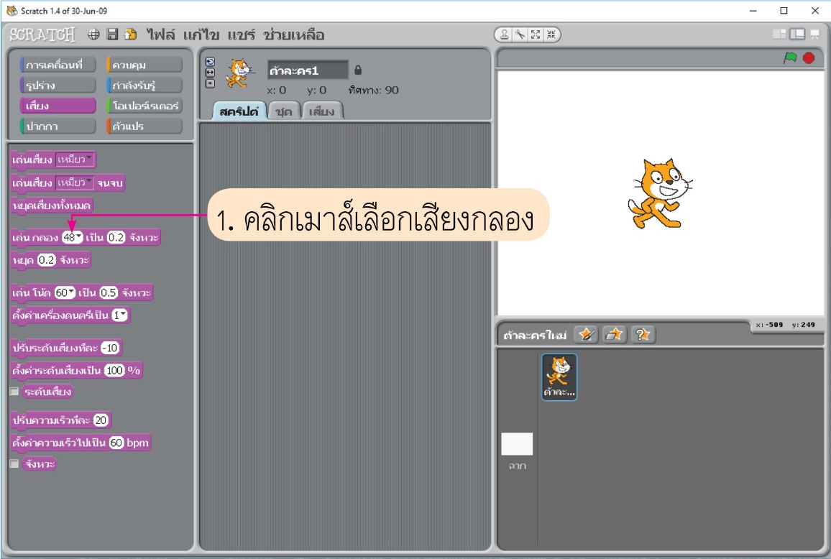
ในโปรแกรมได้กำหนดเสียงต่าง ๆ
ให้เลือกใช้ได้อย่างง่าย และ
หากต้องการเลือกเสียงกลอง
ก็มีเสียงกลองลักษณะต่าง ๆ
ให้เลือกใช้ โดยสามารถคลิกเมาส์หรือพิมพ์ข้อความเป็นตัวเลข
2 การคลิกเมาส์เลือกเสียงกลอง

Slide 6
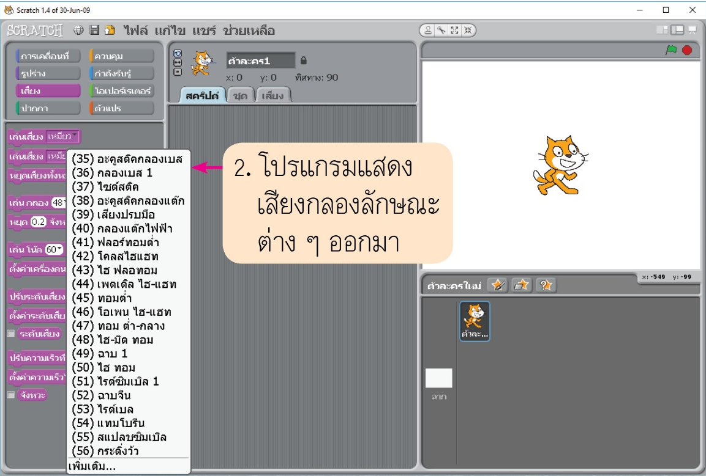
3 โปรแกรมแสดงเสียงกลองลักษณะต่าง ๆ ออกมา

Slide 7
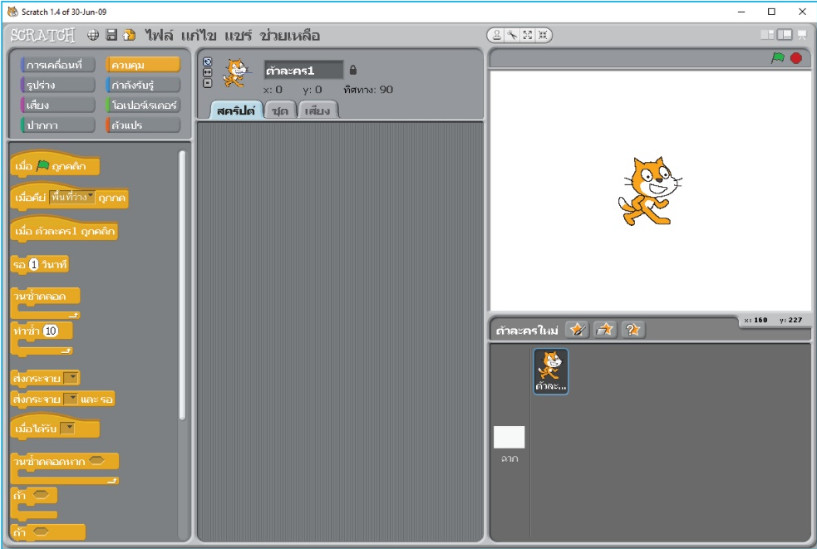

หากคลิกเมาส์เลือกคำสั่งควบคุม โปรแกรมจะแสดงบล็อกคำสั่งควบคุมออกมาดังภาพ ซึ่งใช้ควบคุม
การทำงานของโปรแกรมและตัวละคร เช่น สั่งโปรแกรมให้ทำงานเมื่อมี
การคลิกเมาส์ให้ทำงานซ้ำ ๆ
4 การคลิกเมาส์เลือกกลุ่มคำสั่งควบคุม

Slide 8
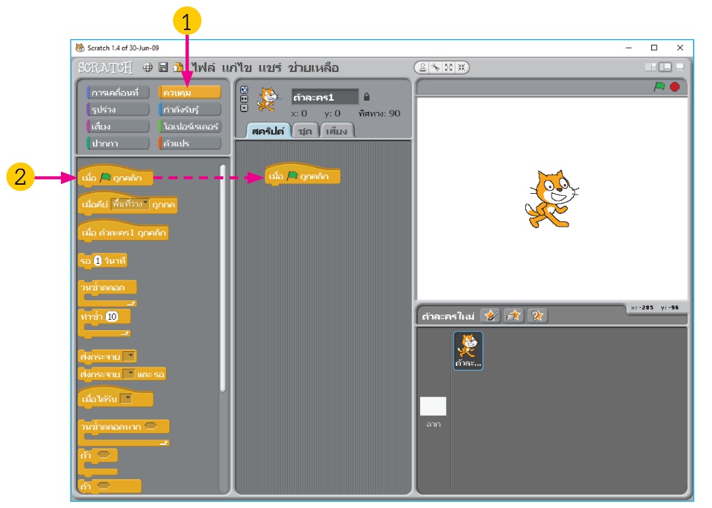


วิธีการเขียนโปรแกรม
คลิกเมาส์เลือกกลุ่มคำสั่ง
คลิกเมาส์เลือกบล็อกคำสั่ง แล้วลากมาวางบนพื้นที่เขียนสคริปต์และเสียง

Slide 9
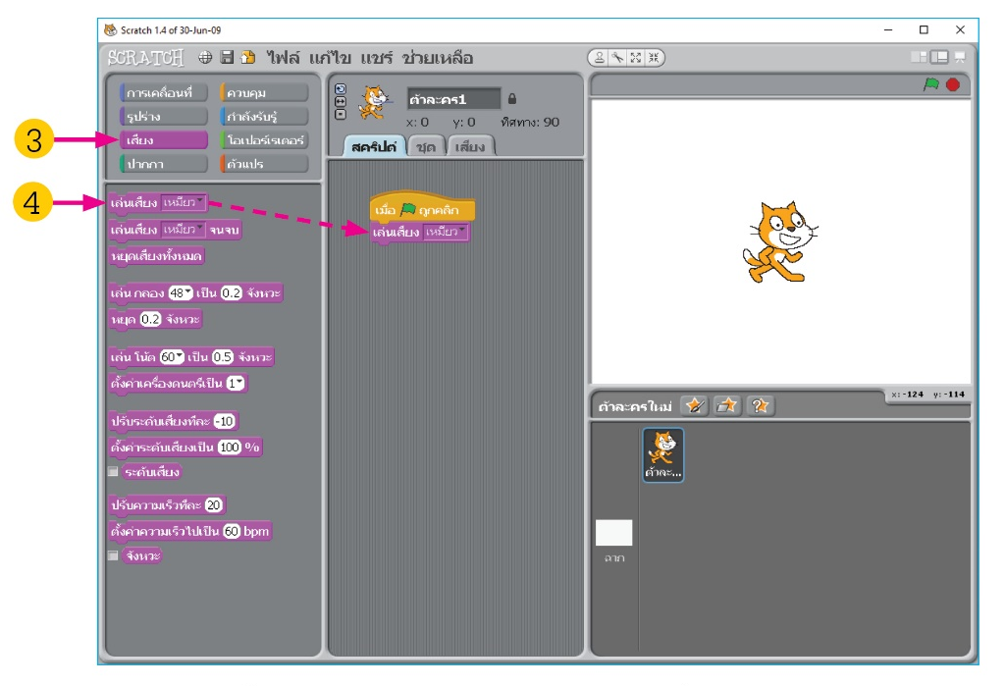


วิธีการเขียนโปรแกรม
คลิกเมาส์เลือกกลุ่มคำสั่ง
คลิกเมาส์เลือกบล็อกคำสั่ง แล้วลากมาวางต่อจากบล็อก
คำสั่ง

Slide 10
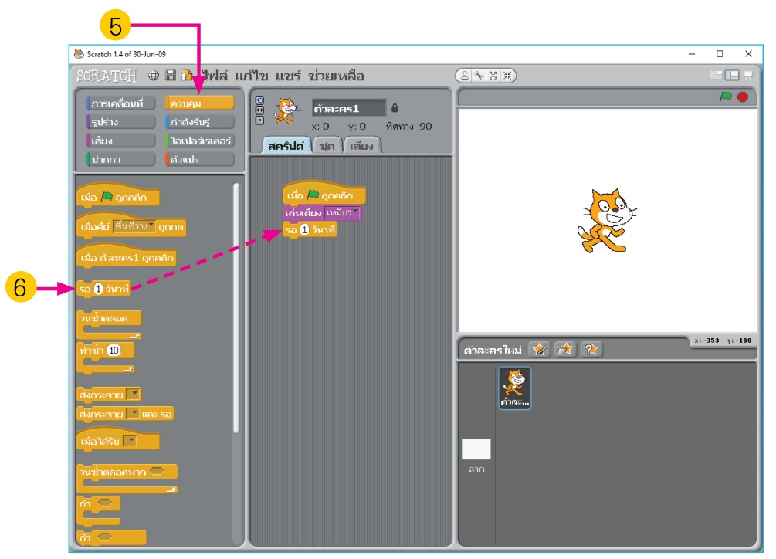
วิธีการเขียนโปรแกรม
คลิกเมาส์เลือกกลุ่มคำสั่ง
คลิกเมาส์เลือกบล็อกคำสั่ง แล้วลากมาวางต่อจากบล็อก
คำสั่ง

Slide 11
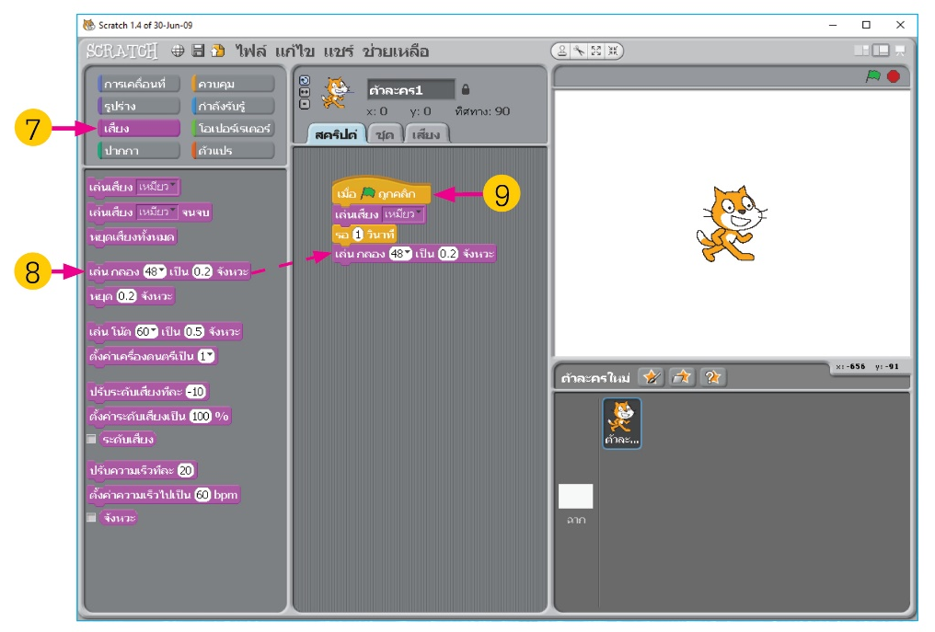

วิธีการเขียนโปรแกรม
คลิกเมาส์เลือกกลุ่มคำสั่ง
คลิกเมาส์เลือกบล็อกคำสั่ง แล้วลากมาวางต่อจากบล็อกคำสั่ง
คลิกเมาส์เลือกบล็อกคำสั่ง
ซึ่งอยู่บนพื้นที่เขียนสคริปต์และเสียง โปรแกรมจะเล่นเสียงเหมียว แล้วหยุด 1 วินาที ก็จะเล่นเสียงกลองออกมา

Slide 12
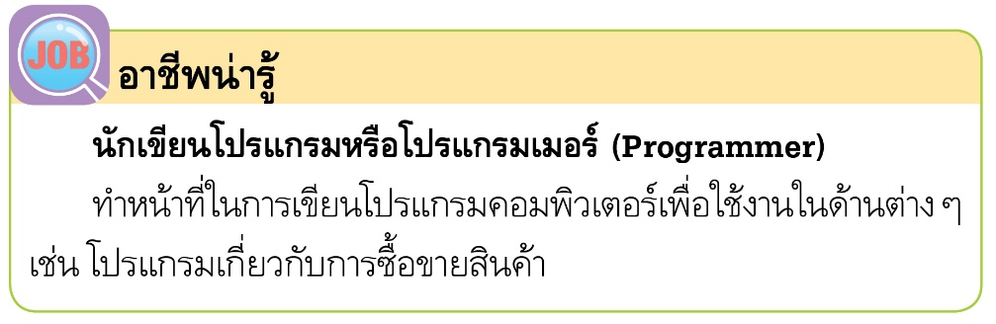
ขั้นตอนวิธี
เริ่มต้น
ในการเริ่มเขียนโปรแกรมจะต้องออกแบบการทำงานโปรแกรมขึ้นมาก่อน หรือเรียกว่า ขั้นตอนวิธี ซึ่งทำได้โดยตรงโดยการสร้างลำดับของคำสั่งให้คอมพิวเตอร์ทำงาน เช่น หากต้องการให้ตัวละครเคลื่อนที่สามารถทำได้ ดังนี้
คลิกเมาส์
เดิน 100 ก้าว
จบ

Slide 13

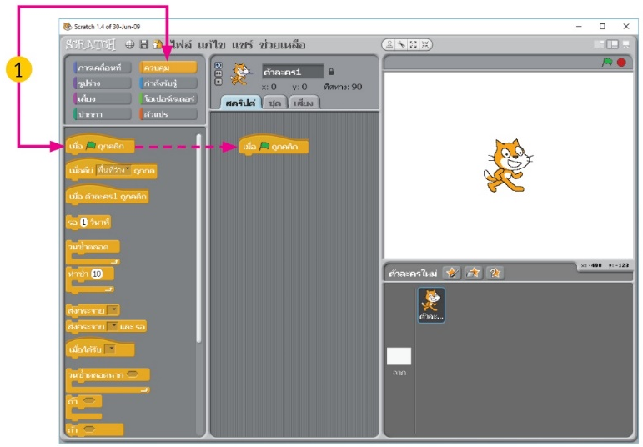

กิจกรรมที่
4.1
ตัวละครเคลื่อนที่ได้อย่างไร
นักเรียนฝึกเขียนโปรแกรมให้ตัวละครเคลื่อนที่โดยปฏิบัติตามขั้นตอน ดังนี้
คลิกเมาส์เลือกกลุ่มคำสั่ง
แล้วลากบล็อกคำสั่ง
มาวางบนพื้นที่เขียนสคริปต์และเสียง

Slide 14

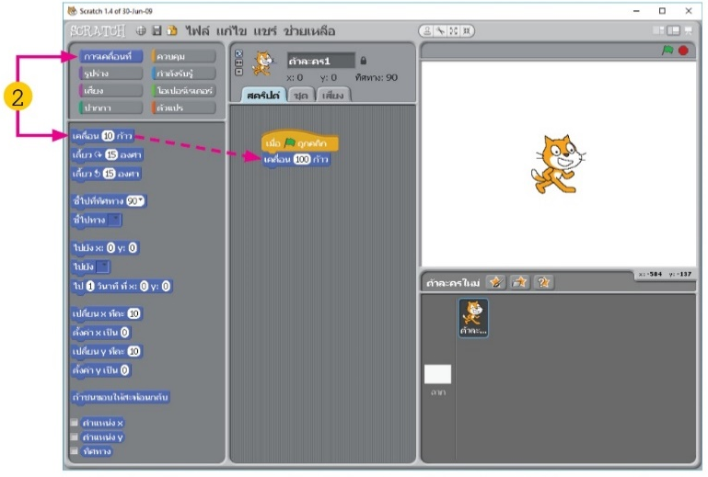

กิจกรรมที่
4.1
ตัวละครเคลื่อนที่ได้อย่างไร
คลิกเมาส์เลือกกลุ่มคำสั่ง
แล้วลากบล็อกคำสั่ง
มาวางต่อจากบล็อกคำสั่ง
จากนั้นพิมพ์จำนวนการเคลื่อนที่
เป็นเคลื่อน 100 ก้าว

Slide 15
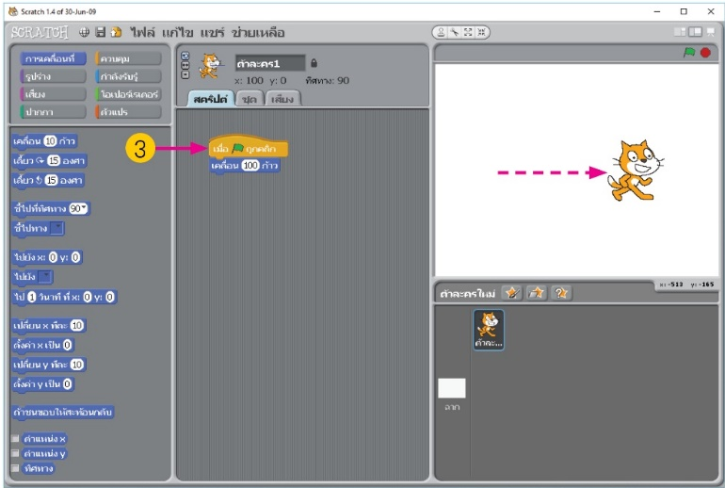
กิจกรรมที่
4.1
ตัวละครเคลื่อนที่ได้อย่างไร
คลิกเมาส์ที่บล็อกคำสั่ง ให้โปรแกรมทำงาน จะเห็นว่าตัวละครเคลื่อนที่ไปข้างหน้า

Slide 16
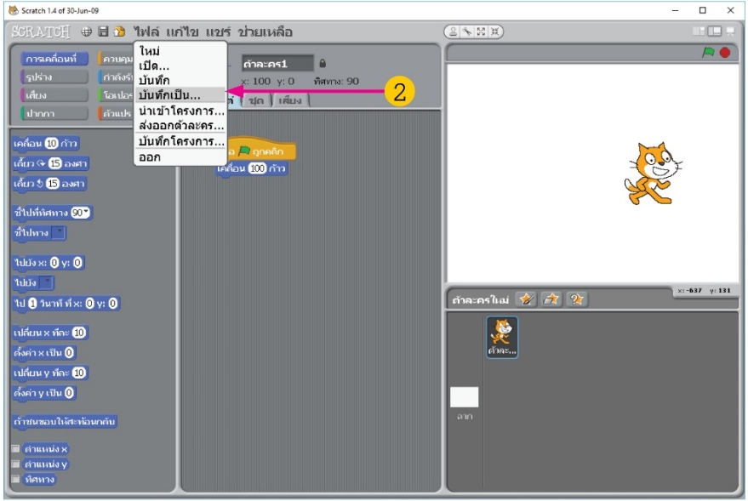
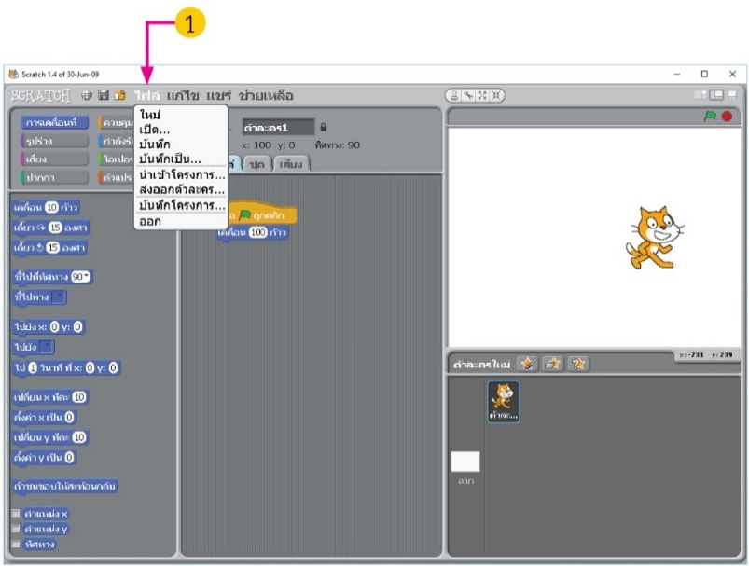

การจัดเก็บไฟล์
คลิกเมาส์เลือกคำสั่ง บันทึกเป็น... แล้วตั้งชื่อไฟล์ จากนั้นคลิกเมาส์ปุ่มตกลง ไฟล์ถูกจัดเก็บไว้
ในโปรแกรม Scratch
คลิกเมาส์เลือกเมนู ไฟล์ โปรแกรมจะแสดงคำสั่งย่อย ๆ ออกมาดังภาพ
หากต้องการเขียนโปรแกรมให้คอมพิวเตอร์แสดงเสียงกลองทีละเสียง
ที่ไม่เหมือนกันจำนวน 5 เสียง นักเรียนจะทำอย่างไร
หากต้องการเขียนโปรแกรมให้ตัวละครเคลื่อนที่เดินไปแล้วเดินกลับ
นักเรียนจะมีขั้นตอนวิธีอย่างไร
?
?

Slide 17
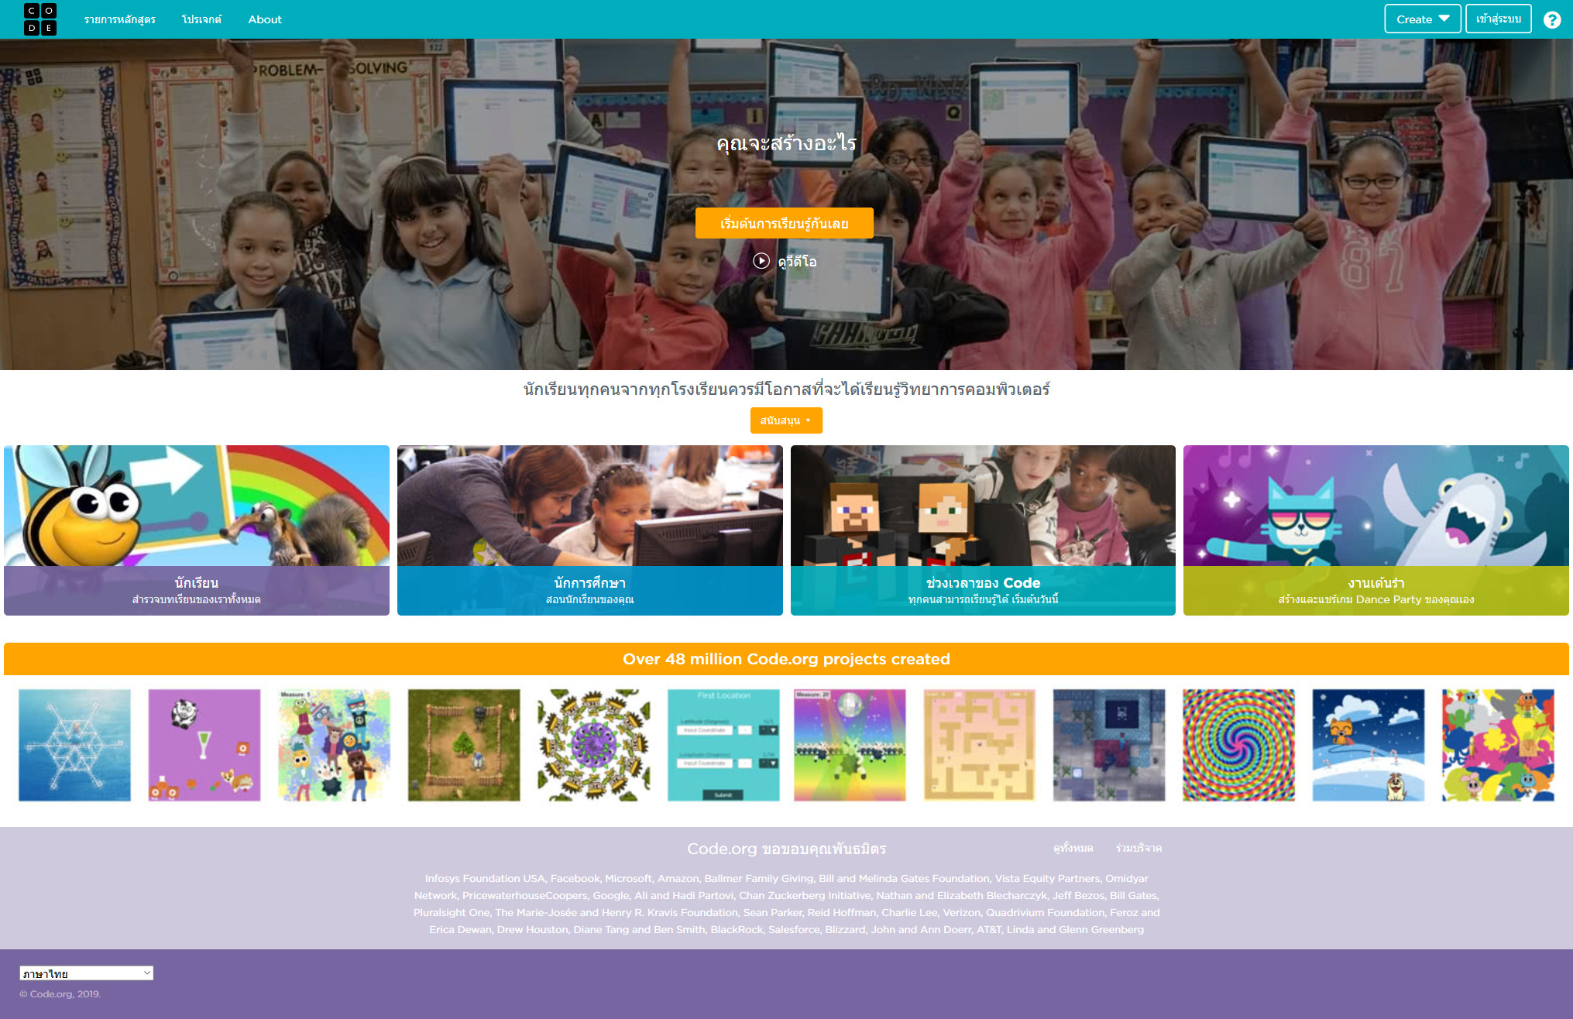
แหล่งเรียนรู้ด้านวิทยาการคอมพิวเตอร์
>>
เว็บไซต์ https://code.org
จะมีบทเรียนด้านวิทยาการคอมพิวเตอร์
เลือกเมนู Course Catalog
จะมีคอร์สให้เลือกศึกษามากมาย

Slide 18
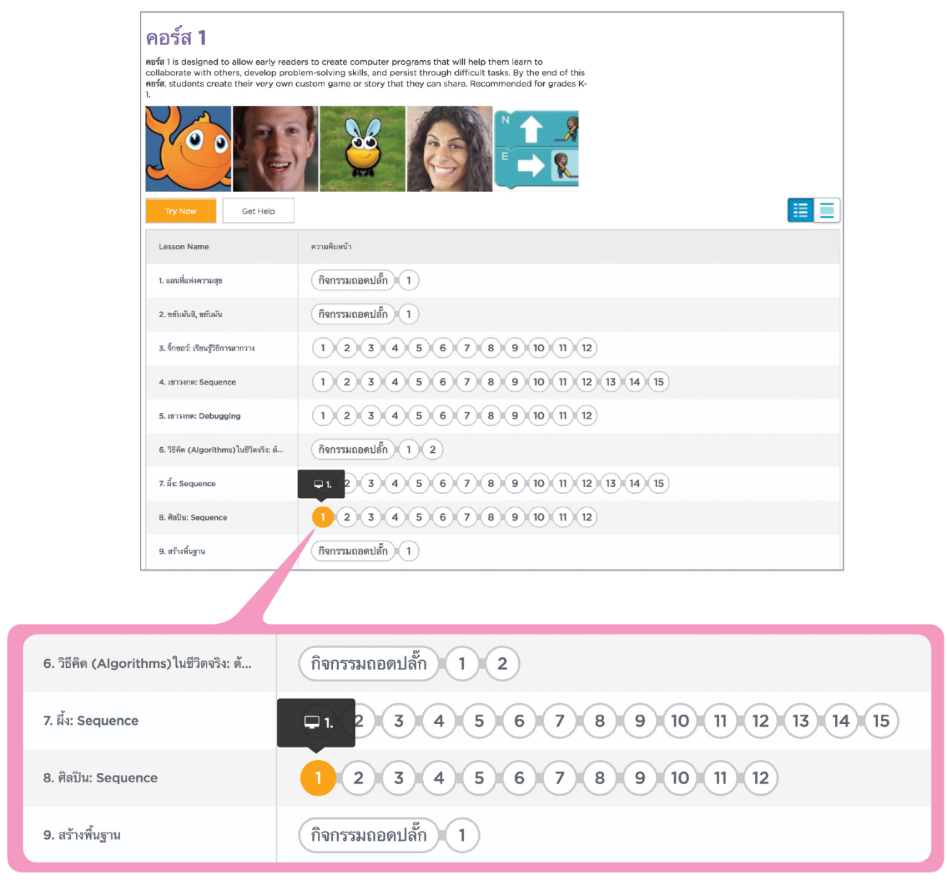
กิจกรรมที่
4.2
สนุกกับการสร้างตัวละคร
ตอนที่ 1 โปรแกรมลากเส้น
นักเรียนฝึกเขียนโปรแกรมลากเส้น
โดยปฏิบัติตามขั้นตอน ดังนี้
เปิดเว็บไซต์ https://code.org
คลิกเมาส์เลือกหัวข้อนักเรียน
คลิกเมาส์เลือกคอร์ส 1
คลิกเมาส์เลือกบทเรียนลำดับที่ 8
ศิลปิน : Sequence แล้วคลิกเมาส์เลือกข้อ 1

Slide 19



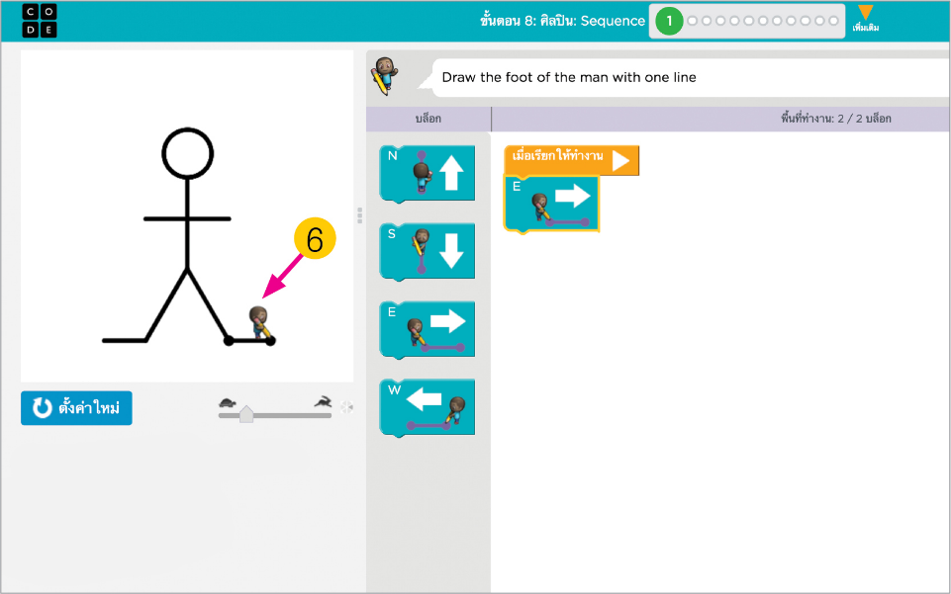
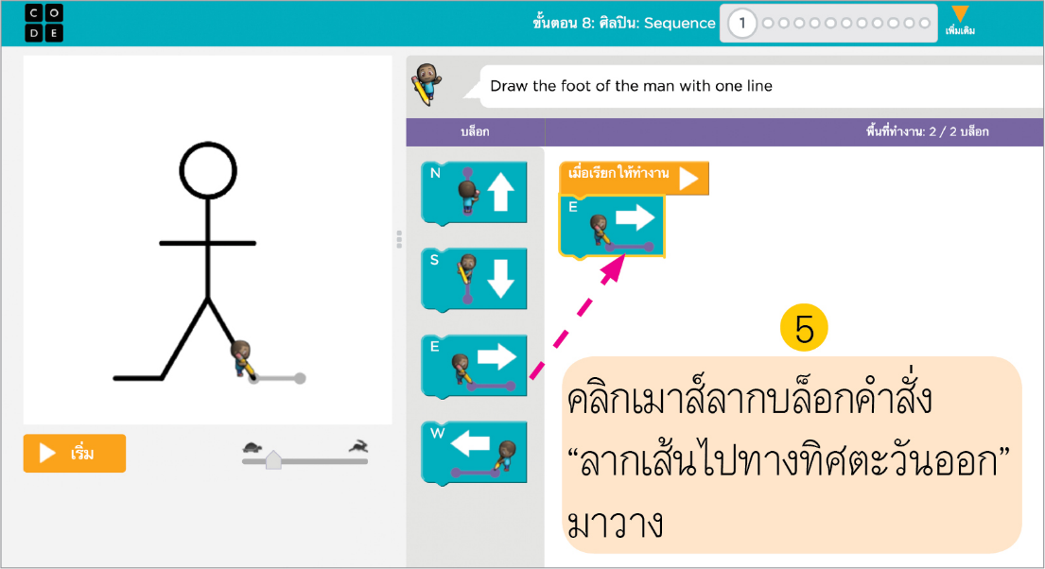
โจทย์ต้องการให้คลิกเมาส์ลากบล็อกคำสั่ง
มาวางต่อจากบล็อกคำสั่ง บนพื้นที่ทำงาน จำนวน 1 บล็อก เพื่อเขียนโปรแกรมให้
ตัวละครวาดภาพส่วนที่ขาดไป ทดลองคลิกเมาส์
ลากบล็อกคำสั่ง ดังนี้
คลิกเมาส์ที่ปุ่ม แล้วดูการทำงาน
จะพบว่าตัวละครลากเส้นมาครบ ดังภาพ
?
นักเรียนสามารถสั่งให้โปรแกรมลากเส้นไปในทิศทางใด ได้บ้าง

Slide 20
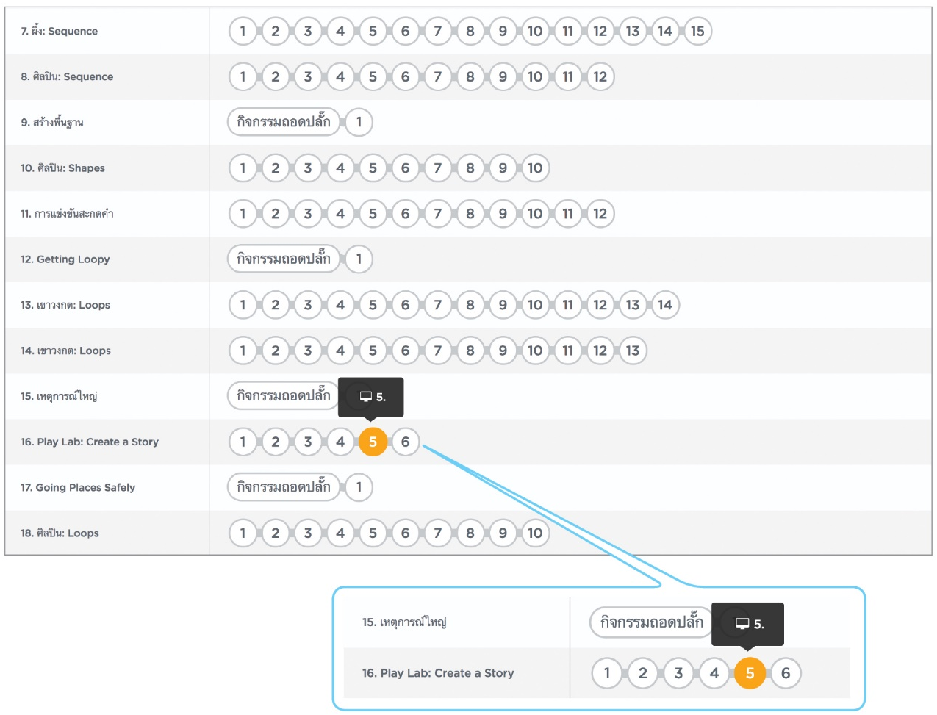
กิจกรรมที่
4.2
สนุกกับการสร้างตัวละคร
ตอนที่ 2 โปรแกรมเปลี่ยนรูปร่าง
นักเรียนฝึกเขียนโปรแกรมเปลี่ยนรูปร่าง
โดยปฏิบัติตามขั้นตอน ดังนี้
คลิกเมาส์เลือกคอร์ส 1 บทเรียนลำดับที่ 16
Play Lab : Create a Story แล้วคลิกเมาส์
เลือกข้อ 5 ดังภาพ

Slide 21

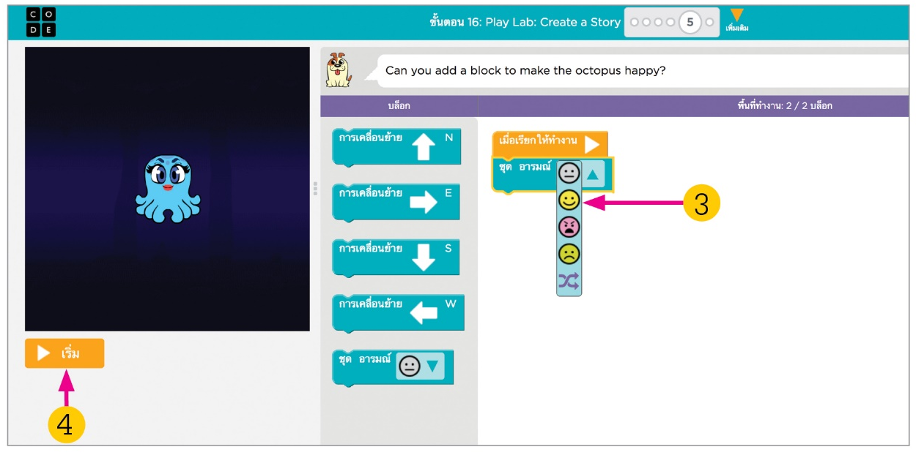
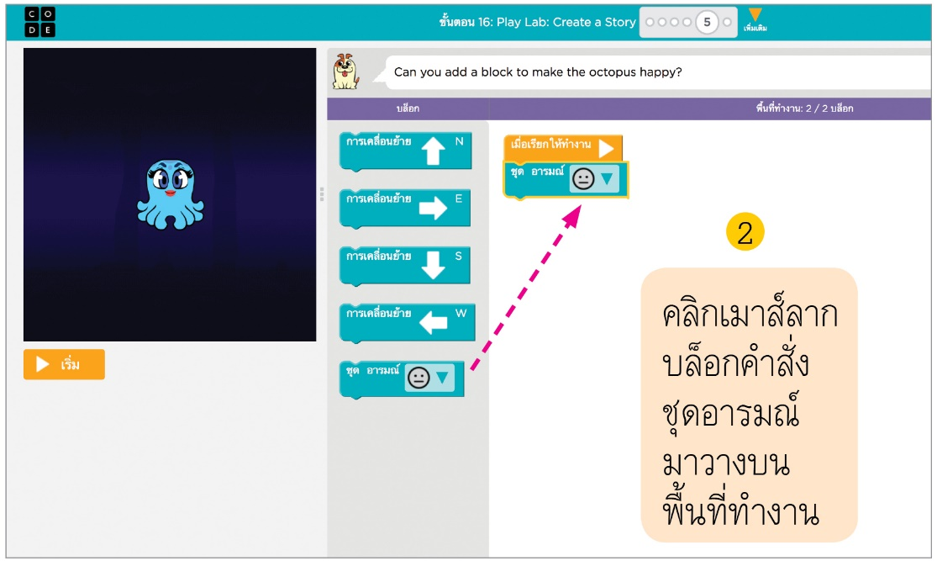
คลิกเมาส์ลากบล็อกคำสั่ง มาวาง
ต่อจากบล็อกคำสั่ง เพื่อเขียนโปรแกรมให้ตัวละครเปลี่ยนใบหน้าเป็นหน้ายิ้ม
คลิกเมาส์เปลี่ยนอารมณ์เป็นหน้ายิ้ม

Slide 22
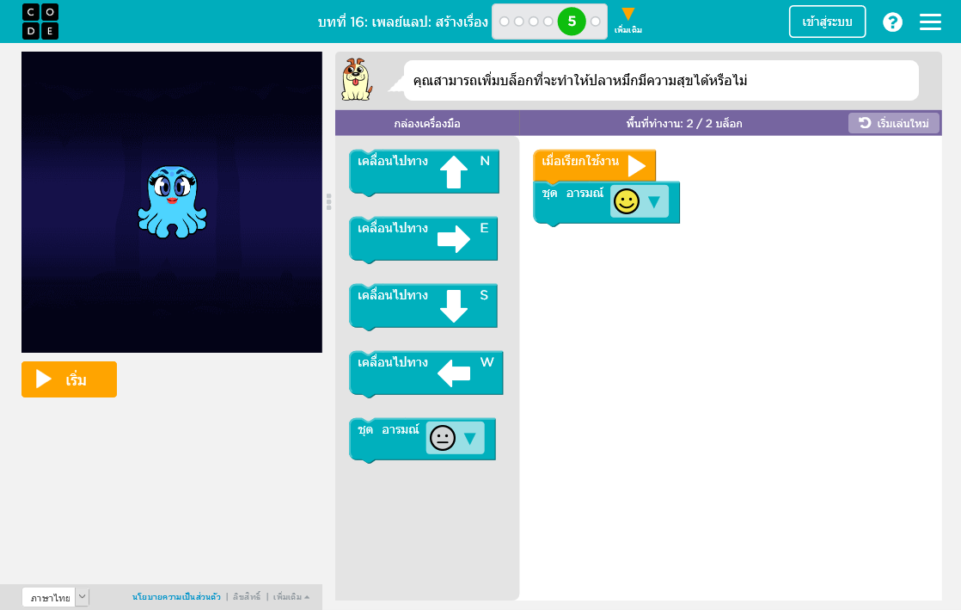
คลิกเมาส์ที่ปุ่ม แล้วดูการทำงาน จะพบว่าตัวละครเปลี่ยนใบหน้าเป็นหน้ายิ้ม
?
หากนักเรียนต้องการให้ตัวละครเปลี่ยนใบหน้าให้แสดงอารมณ์โกรธ นักเรียนจะเขียนโปรแกรมอย่างไร

Slide 23
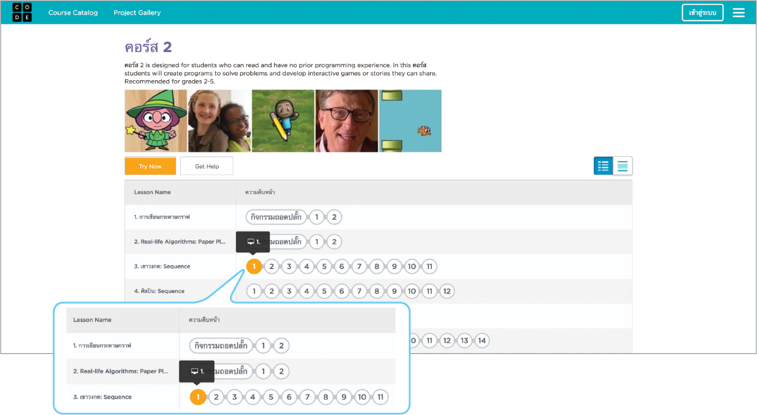
กิจกรรมที่
4.2
สนุกกับการสร้างตัวละคร
ตอนที่ 3 โปรแกรมย้ายตัวละคร
นักเรียนฝึกเขียนโปรแกรมย้ายตัวละคร โดยปฏิบัติตามขั้นตอน ดังนี้
คลิกเมาส์เลือกคอร์ส 2
คลิกเมาส์เลือกบทเรียนลำดับที่ 3
เขาวงกต : Sequence เลือกคลิกเมาส์เลือกข้อ 1

Slide 24



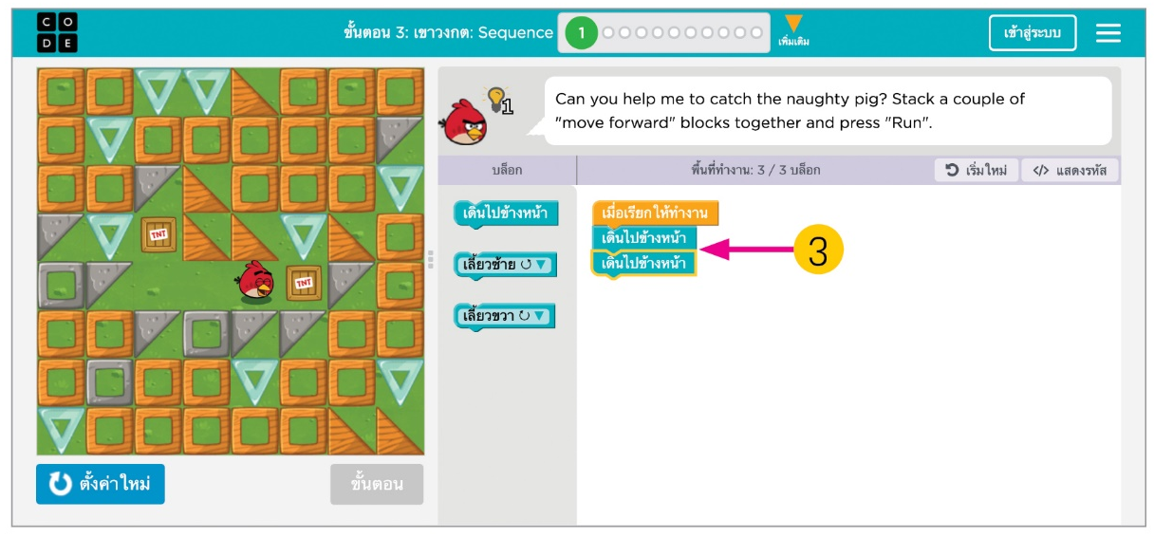
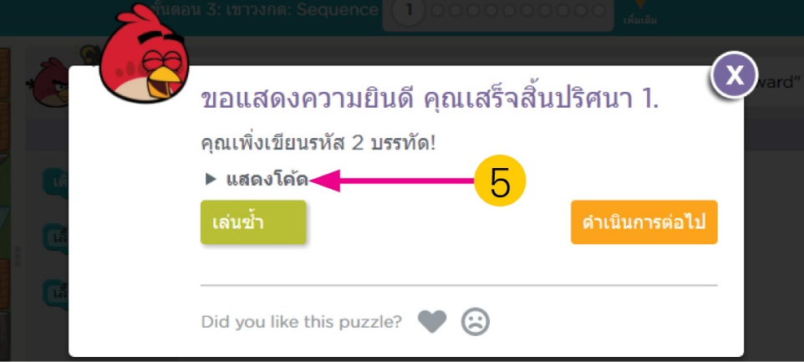
จากโปรแกรมจะเห็นว่าต้องการให้ตัวละครเดินหน้าไป 2 ครั้ง ดังนั้นให้คลิกเมาส์ลากบล็อกคำสั่ง
มาวางต่อจากบล็อกคำสั่ง
บนพื้นที่ทำงาน จำนวน 2 บล็อก
คลิกเมาส์เลือกปุ่ม จะพบว่าตัวละครเคลื่อนที่ไปข้างหน้า 2 ครั้ง
เมื่อโปรแกรมทำงานจบจะพบหน้าจอ
คอมพิวเตอร์ดังภาพ
ให้คลิกเมาส์ที่ปุ่มแสดงโค้ด

Slide 25
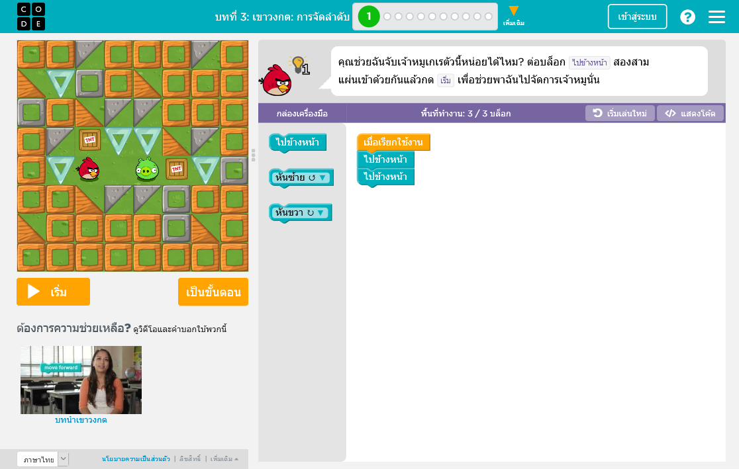

โปรแกรมจะแสดงคำสั่งโปรแกรมออกมาทางหน้าจอคอมพิวเตอร์ คำสั่งนี้หมายความว่า โปรแกรมที่เราเขียนควบคุมตัวละครมีคำสั่งทั้งหมด 2 บรรทัดนั่นเอง
?
หากนักเรียนต้องการให้ตัวละครย้ายตำแหน่งให้เลี้ยวซ้ายและเลี้ยวขวา นักเรียนจะเขียนโปรแกรมอย่างไร

Slide 26



แบบพัฒนาทักษะในการทำข้อสอบปรนัยเพื่อประเมินผลตัวชี้วัด
หน่วยงานเรียนรู้ที่ 5 การเขียนโปรแกรม
เหตุใดต้องมีการส่งเสริมให้นักเรียนฝึกเขียนโปรแกรม
  เพื่อพัฒนาประเทศไทย 4.0
  เพื่อพัฒนาโรงเรียนให้มีชื่อเสียง
  เพื่อพัฒนาความคิดสร้างสรรค์ในตัวนักเรียน
ตอบ 3) เพราะการฝึกเขียนโปรแกรมเป็นเครื่องมือสำคัญที่ใช้ส่งเสริมพัฒนาการทางความคิดสร้างสรรค์ในตัวนักเรียน

Slide 27
1 2 3 4 5 6 7 8 9 10
หากนักเรียนจะเขียนโปรแกรมต้องทำอะไรเป็นอันดับแรก
  นำผลที่ได้ไปใช้
  วิเคราะห์ปัญหา
  หาผลลัพธ์ของโปรแกรม
ตอบ 2) เพราะการวิเคราะห์ปัญหาต้องทำเป็นอันดับแรก เพื่อพิจารณาว่าโจทย์ต้องการผลลัพธ์อย่างไร

Slide 28
1 2 3 4 5 6 7 8 9 10
โปรแกรม Scratch เหมาะกับใครมากที่สุด
  ผู้เริ่มต้นเรียนการเขียนโปรแกรม
  ผู้เริ่มต้นเรียนโปรแกรมคอมพิวเตอร์
  ผู้มีความชำนาญในการเขียนโปรแกรม
ตอบ 1) เพราะโปรแกรม Scratch
เป็นการเขียนโปรแกรมอย่างง่ายจึงเหมาะสำหรับผู้เริ่มต้นเรียนการเขียนโปรแกรมคอมพิวเตอร์

Slide 29
1 2 3 4 5 6 7 8 9 10
ข้อใดกล่าวถึงขั้นตอนวิธีได้ถูกต้อง
  การออกแบบการทำงานของโปรแกรม
  การหาผลลัพธ์ของโปรแกรม
  การรวบรวมข้อมูล
ตอบ 1) เพราะขั้นตอนวิธี คือ
การออกแบบการทำงานของโปรแกรม เพื่อให้โปรแกรมทำงานตามคำสั่ง
ที่ต้องการ

Slide 30
1 2 3 4 5 6 7 8 9 10
ข้อใดเป็นส่วนประกอบหลักของโปรแกรม Scratch ทั้งหมด
  ตัวละคร กลุ่มคำสั่ง ชื่อคอลัมน์
  พื้นที่เขียนสคริปต์และเสียง กลุ่มคำสั่ง ตัวละคร
  กลุ่มคำสั่ง พื้นที่เขียนสคริปต์และเสียง แถบสูตร
ตอบ 2) เพราะส่วนประกอบหลัก
ของโปรแกรม Scratch จะประกอบด้วย
พื้นที่เขียนสคริปต์และเสียง กลุ่มคำสั่ง
ตัวละคร เพื่อสั่งให้โปรแกรมทำงาน
ตามต้องการ

Slide 31

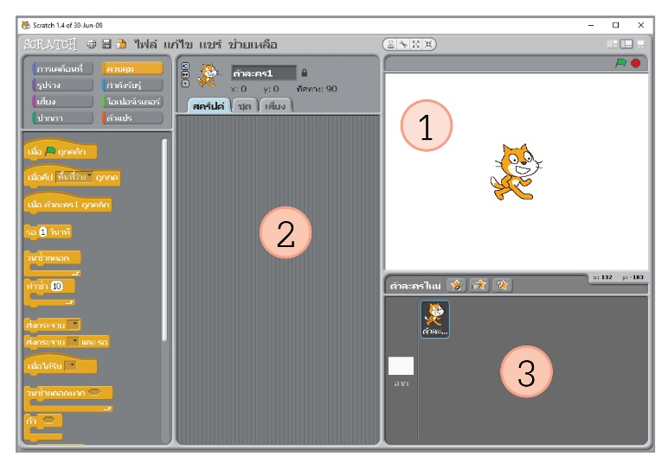
1 2 3 4 5 6 7 8 9 10
สังเกตภาพ แล้วตอบคำถาม ข้อ 6-8
เมื่อนักเรียนคลิก โปรแกรมจะทำงาน
โดยแสดงผลบริเวณหมายเลขใด
  1
  2
  3
ตอบ 1) เพราะเป็นพื้นที่สำหรับแสดงผล
การทำงานโปรแกรม Scratch

Slide 32
1 2 3 4 5 6 7 8 9 10
สังเกตภาพ แล้วตอบคำถาม ข้อ 6-8
การเปลี่ยนตัวละครจะเกิดขึ้นในบริเวณ
หมายเลขใด
  1
  2
  3
ตอบ 3) เพราะเป็นชุดตัวละครสำหรับเปลี่ยนตัวละครตามที่ต้องการ

Slide 33
1 2 3 4 5 6 7 8 9 10
สังเกตภาพ แล้วตอบคำถาม ข้อ 6-8
หมายเลข 2 คือบริเวณใด
  พื้นที่การลากบล็อกไปเรียงต่อกัน
  พื้นที่แสดงการนำเสนอ
  พื้นที่ฉากตัวละคร
ตอบ 1) เพราะเป็นพื้นที่เขียนสคริปต์และเสียงสำหรับลากบล็อกคำสั่งต่าง ๆ มาเรียงต่อกันเพื่อสั่งให้ตัวละครทำงาน

Slide 34



1 2 3 4 5 6 7 8 9 10
หากต้องการหยุดการนำเสนอ นักเรียนต้องคลิกเมาส์ที่ปุ่มใด
ตอบ 3) เพราะเป็นปุ่ม
สำหรับหยุดการนำเสนอ
ของโปรแกรม Scratch

Slide 35
1 2 3 4 5 6 7 8 9 10
ข้อใดคือลักษณะการเขียนโปรแกรมของเว็บไซต์ code.org
  การนำบล็อกคำสั่งมาวางเรียงต่อกัน
  การนำตัวละครมาวางเรียงต่อกัน
  การแก้ปัญหาที่โปรแกรมกำหนดให้
ตอบ 1) เพราะเว็บไซต์ code.org เป็นโปรแกรมที่มีการนำบล็อกคำสั่งมาวางเรียงต่อกัน

